Slide 1

Learning to Help
Powered by MLG

Slide 2

Începutul:
Totul a început de la o idee a unor studenți ce au realizat că ar putea evolua pe plan educațional prin “social networking” și ajutor comun.
Principiul de bază este că oricine are anumite puncte slabe și puncte forte. Trăsături care ulterior pot fi îmbunătățite sau chiar împărtășite.
Ideea este de a creea o platformă prin care utilizatorii acesteia să poată interacționa prin intermediul unor evenimente educative.

Slide 3
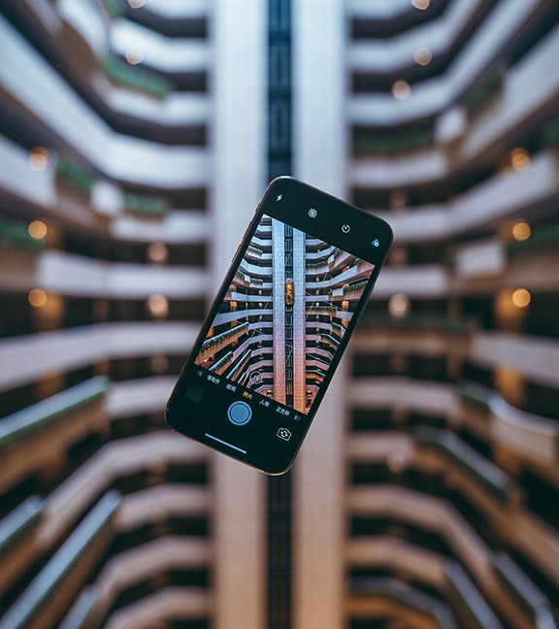
Implementarea ideii:
Punerea în practică a aceste idei este simplă. Fiecare utilizator al platformei are posibilitatea de a organiza un eveniment și poate chiar aduce un cadru didactic specializat în domeniul respectiv pentru a oferi un bonus experienței.
Obligațiile organizatorului sunt de a avea un nivel necesar de cunoștință în domeniu, pentru a fi capabil de a preda cursul, și de a asigura un loc pentru desfășurarea evenimentului.
Ulterior evenimentului, participanții pot evalua mentorul cu un calificativ care să reflecte competențele acestuia în domeniu.

Slide 4
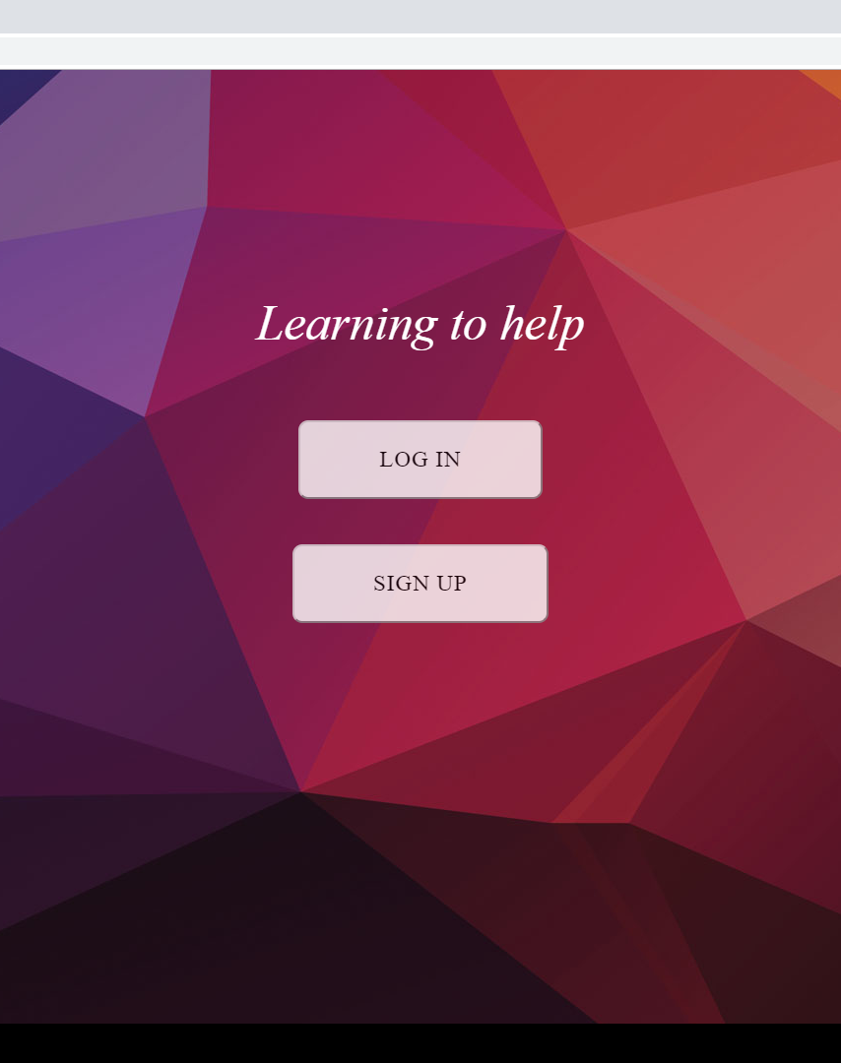
Structura plaformei:
În momentul în care utilizatorul va accesa site-ul aplicației, acesta se va afla pe pagina de întâmpinare, urmând să aleagă între înregistrare și autentificare.
După oricare din cele două alegeri, acesta va fi redirecționat către pagina principală unde va putea căuta cursuri de interes. În cazul în care utilizatorul nu și-a completat profilul, acesta poate accesa pagina de setări pentru completare.
În cadrul paginii, principale evenimentele sunt sortate după mai multe criterii dintre care utilizatorul poate alege.
În plus, acesta poate viziona pagina evenimentului prin click pe numele evenimentului respectiv.

Slide 5

Implementări viitoare:
1.Chat-box:
Ideea unui chat-box este de a realiza o legătură informală între utilizatorii platformei prin intermediul căreia aceștia pot interacționa într-un mod mai liber, fără a fi restrânși de topicul unui domeniu anume.
Aceasta are și scopul de a face mai ușoară adaptarea unui utilizator nou la mediul platformei, fiind capabili să pună anumite întrebări celor experimentați.

Slide 6

2.Sistem de review:
Scopul unui sistem de acest tip este de a aproviziona utilizatorii cu informații utile asupra mentorului/organizatorului unui curs.
Pe lângă aceasta, sistemul de review face mai ușoară alegerea utilizatorului de a participa sau nu la un anumit eveniment .
3.Actualizarea utilizatorului:
Aceasta cuprinde:
schimbarea parolei, a facultății/universității;
ștergerea contului;
adăugare puncte slabe / forte;

Slide 7

4.Ștergerea unui eveniment.
5.Adăugare MyPage/UserPage:
Pagină în care utilizatorul poate viziona cursurile predate, cele la care a participat, împreună cu review-urile primite/date.
6.Filtrare după interes:
În pagina principală a platformei, utilizatorul va putea viziona un câmp adițional doar cu evenimentele ce coincid cu domeniile sale de interes.
6.Implementarea bazei de date.

Slide 8
Tehnologii:
Python
Flask Framework
HTML / CSS

